Slide 1
基于世界模型的
一维纵向制动决策规划
Simulink · Carsim · MLP / LSTM-PINN · 采样式 MPC
《智能车辆决策规划》课程项目汇报 | 2026.06.09
预测 · 规划 · 执行 · 反馈
汇报人：王永鑫 / 李子昂 / 李嘉琦
Notes:
【建议用时 30 秒｜同学 A】各位老师、同学好，我们汇报的题目是“基于世界模型的一维纵向制动决策规划”。项目从一个可解释的 Simulink 纵向制动机理模型出发，先生成伪真实数据，再训练 MLP 和 LSTM-PINN 世界模型，最后把预测模型嵌入采样式 MPC，完成面向前方障碍物的一维精准刹停。接下来我们三个人分别介绍数据闭环、模型升级和上层规划。

Slide 2
Contents
一
问题定义与机理基线
二
非完整系统理论
三
考虑微分约束的规划

Slide 3
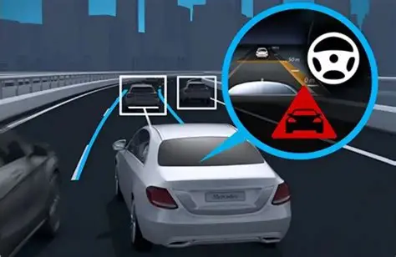
问题定义与机理基线
研究背景：主动安全需要更早、更可靠的制动决策
安全挑战
传统制动控制
智能制动控制
制动类型
响应式制动
预测式制动
道路环境
固定规则难适应速度与附着变化
在线预测不同制动动作的后果
风险窗口
风险出现后再响应
执行前比较候选制动轨迹
控制目标
安全、精度与舒适性难兼顾
多目标代价选择最优制动压力
汽车安全的关键正在从“及时制动”，走向“提前制动&决策制动”
Notes:
汽车主动安全领域，正在经历一场关键的技术进化。行业对制动决策的要求，早已从简单的踩刹车，变成需要更早响应、更可靠的决策输出。 面对复杂多变的道路环境，传统响应式控制依赖固定规则，很难适配不同车速和路面附着条件的变化。风险出现才触发响应，往往错过最佳干预窗口，同时很难兼顾安全、停车精度和乘坐舒适性三个核心目标。 我们研究的预测式决策，完全换了一套思路。它会在线预测不同制动动作的最终结果，在执行前就比对所有候选制动轨迹，最终通过多目标代价函数选出最优的制动压力。汽车安全的核心，正在从“出事才制动”的及时制动，全面转向“防患未然”的提前制动与决策制动。

Slide 4
问题定义与机理基线
问题定义：从“拟合动力学”走向“预测式决策”
目标：给定当前状态，在线选择制动轨迹，使车辆安全、精准、平顺地停在障碍物前。
为什么不是系统辨识？
维度
系统辨识
预测式规划
状态 State
动作 Action
目标 Objective
学习目标
拟合状态转移
选择当前动作
v_{t}：当前车速 x_{t}：障碍距离 a_{t}：当前减速度 μ_{t}：路面附着系数
安全：避免 xₜ< 0 精准：x_{stop} ≈ d_{safe} 舒适：限制减速度与压力突变
P_{t}：制动主缸压力 T_{b}：制动轨迹
使用方式
离线预测评估
在线反复推演
关键问题
预测是否准确
候选轨迹哪条代价最低
把世界模型放入规划闭环，而不止停留在拟合
Notes:
我们的研究核心问题，已经从传统的“拟合车辆动力学”转向“预测式决策”。我们的最终目标很明确：给定当前车辆和环境状态，在线选择合适的制动轨迹，让车辆安全、精准、平顺停在障碍物前。 我们用四个变量描述当前系统状态，分别是当前车速、当前和障碍物的距离、当前减速度，以及当前路面附着系数。我们需要输出的动作，包括每一时刻的制动主缸压力，以及一整条完整的制动轨迹。 我们的优化目标分为三层：第一层是核心安全底线，绝对不能撞到障碍物；第二层要求停车位置精准，尽量停在预设安全距离处；第三层要保障乘坐舒适性，限制减速度和制动压力的突变。 整个研究最核心的转变在于，我们用的世界模型不再只是一个单纯的动力学预测器，它变成规划器内部的快速虚拟环境，支撑我们提前试错选最优方案。

Slide 5
问题定义与机理基线
项目技术路线：
机理模型
可复现基线
CarSim
高保真伪真实数据
GRU-PINN
底盘世界模型
采样式 MPC
上层决策规划器
① 机理环境
② 数据集
③ 世界模型
④ 决策验证
Simulink / MATLAB 纵向制动方程
30,000 单步数据 16,000 时序数据
MLP 基线 LSTM + PINN
安全屏障 采样式 MPC
结果反馈与数据迭代
环境 → 数据集 → 世界模型 → 规划器：四层结构支撑后续替换与扩展
Notes:
我们的研究核心问题，已经从传统的“拟合车辆动力学”转向“预测式决策”。我们的最终目标很明确：给定当前车辆和环境状态，在线选择合适的制动轨迹，让车辆安全、精准、平顺停在障碍物前。 我们用四个变量描述当前系统状态，分别是当前车速、当前和障碍物的距离、当前减速度，以及当前路面附着系数。我们需要输出的动作，包括每一时刻的制动主缸压力，以及一整条完整的制动轨迹。 我们的优化目标分为三层：第一层是核心安全底线，绝对不能撞到障碍物；第二层要求停车位置精准，尽量停在预设安全距离处；第三层要保障乘坐舒适性，限制减速度和制动压力的突变。 整个研究最核心的转变在于，我们用的世界模型不再只是一个单纯的动力学预测器，它变成规划器内部的快速虚拟环境，支撑我们提前试错选最优方案。

Slide 6
问题定义与机理基线
当前工程闭环：机理数据 → 学习模型 → 安全验证
MATLAB 产物
PyTorch 产物
验证产物
brake_mechanism_model.slx world_model_mlp.mat
world_model_lstm.pt 训练与评估脚本
指标 CSV · 训练曲线 安全场景 · MPC 刹停曲线
统一数据接口：[vₜ, aₜ, Pₜ, μₜ] → [vₜ₊₁, aₜ₊₁]
环境 → 数据集 → 世界模型 → 规划器：四层结构支撑后续替换与扩展
Notes:
我们的研究核心问题，已经从传统的“拟合车辆动力学”转向“预测式决策”。我们的最终目标很明确：给定当前车辆和环境状态，在线选择合适的制动轨迹，让车辆安全、精准、平顺停在障碍物前。 我们用四个变量描述当前系统状态，分别是当前车速、当前和障碍物的距离、当前减速度，以及当前路面附着系数。我们需要输出的动作，包括每一时刻的制动主缸压力，以及一整条完整的制动轨迹。 我们的优化目标分为三层：第一层是核心安全底线，绝对不能撞到障碍物；第二层要求停车位置精准，尽量停在预设安全距离处；第三层要保障乘坐舒适性，限制减速度和制动压力的突变。 整个研究最核心的转变在于，我们用的世界模型不再只是一个单纯的动力学预测器，它变成规划器内部的快速虚拟环境，支撑我们提前试错选最优方案。

Slide 7
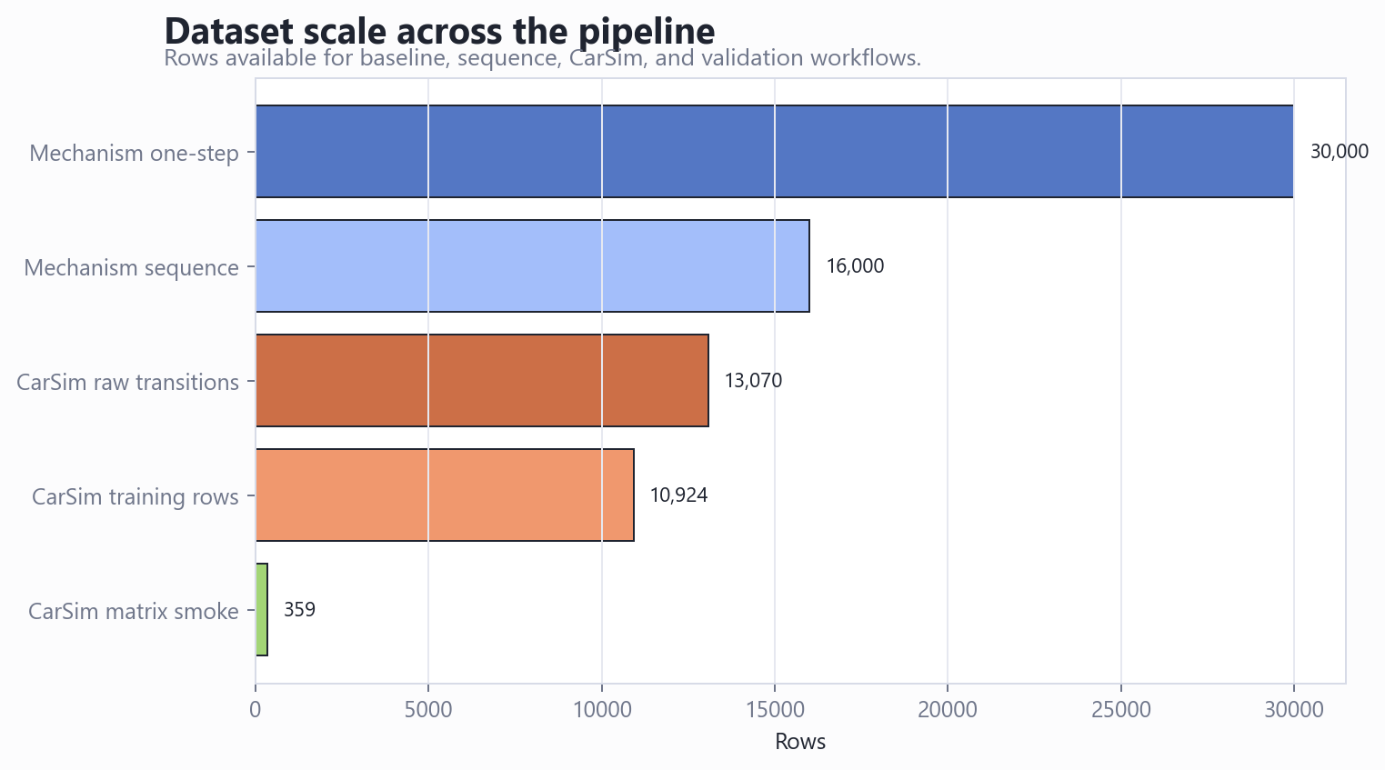
问题定义与机理基线
m = 1800 kg · Δt = 0.05 s k = 3500 N/MPa
项目数据与物理参数总览：
机理单步数据：30,000 条
CarSim 原始状态转移：13,070 条
机理时序数据：16,000 条
CarSim 训练数据：10,924 条
参数
含义
P
主缸压力
μ
路面附着
m
整车质量
Δt
采样周期

Slide 8
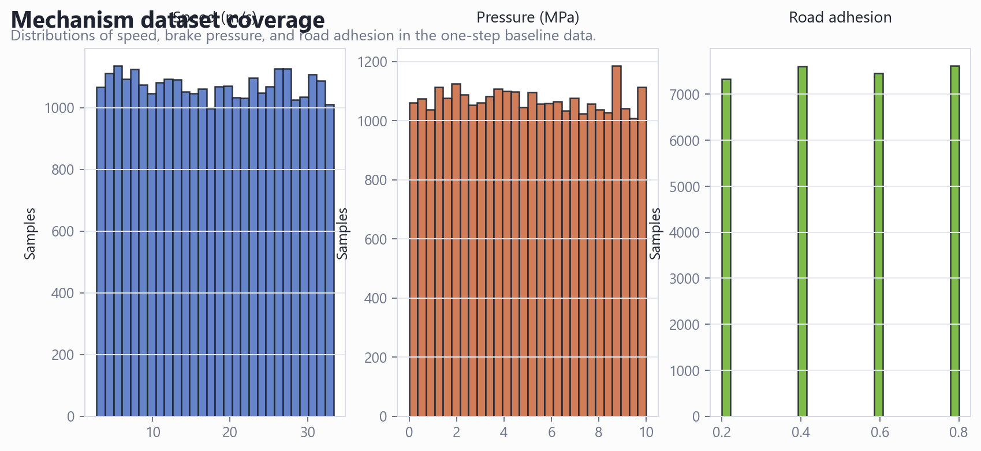
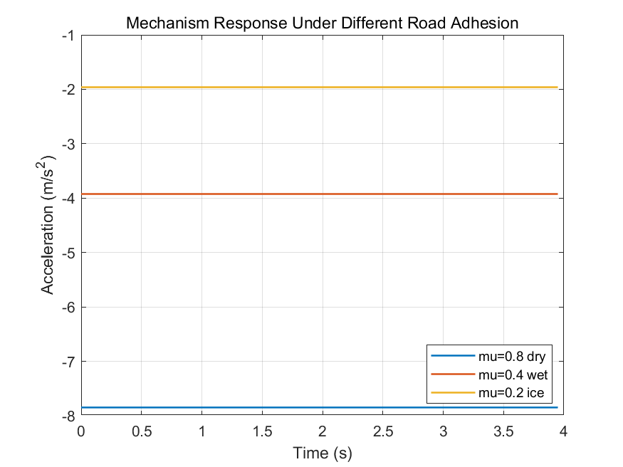




问题定义与机理基线
机理基线：伪真实数据？可解释机理模型覆盖不同路面
速度覆盖：约 20-120 km/h
纵向制动方程
压力覆盖：0-10 MPa
$$F_{brake} = k · P$$
附着覆盖：0.2 / 0.4 / 0.6 / 0.8
$$F_{actual} = min(F_{brake}, μ · m · g)$$
$$a_{next} = −F_{actual} / m$$
$$v_{next} = max(v + a_{next} · Δt, 0)$$
采样覆盖：20–120 km/h · 0–10 MPa · μ = 0.2 / 0.4 / 0.6 / 0.8 · 随机与平滑压力曲线
机理基线提供可解释约束，也是规划器的最小可运行动力学环境。
Notes:
机理模型使用一个可解释的纵向制动近似。制动力与主缸压力线性相关，但实际制动力不能超过路面附着上限。之后通过牛顿第二定律计算减速度，再用离散积分更新速度。
车辆质量取一千八百千克，采样周期零点零五秒。这个模型虽然简化，但非常适合做基线、单元测试和规划器初始验证。
公式页要讲慢一点。先说压力映射到理论制动力，再说附着上限裁剪，接着由力得到减速度，最后离散更新速度。这里的重点不是公式复杂，
而是它给了后续神经网络一个可解释基线，也给规划器提供了最小可运行环境。
页面要点：F_brake = k * P；F_actual = min(F_brake, mu * m * g)；
a_next = -F_actual / m；v_next = max(v + a_next * dt, 0)。

Slide 9
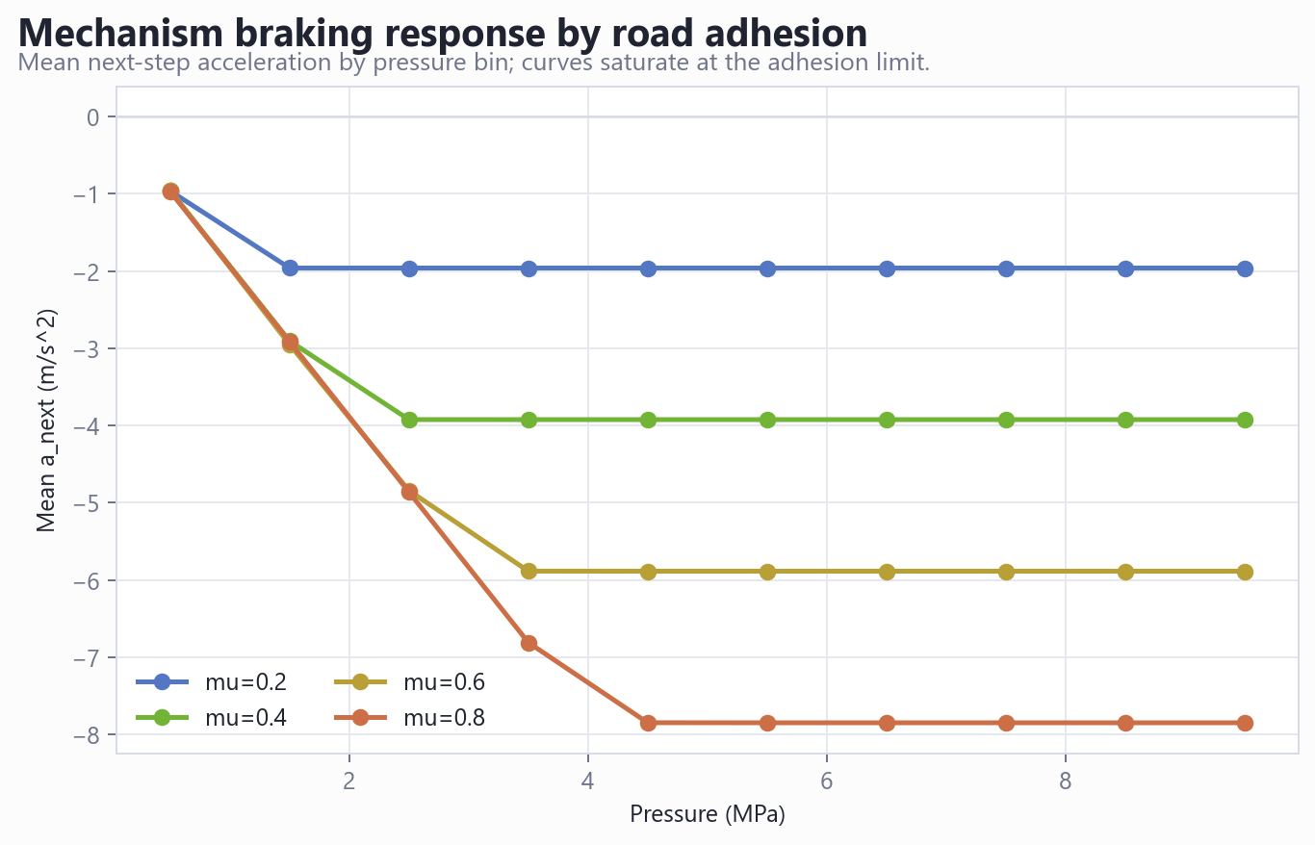
问题定义与机理基线
路面附着限制下的制动响应
压力增加只在未饱和前提升减速度
低附着路面更早达到制动上限
该规律为模型提供可解释物理先验
Notes:
我们的研究核心问题，已经从传统的“拟合车辆动力学”转向“预测式决策”。我们的最终目标很明确：给定当前车辆和环境状态，在线选择合适的制动轨迹，让车辆安全、精准、平顺停在障碍物前。 我们用四个变量描述当前系统状态，分别是当前车速、当前和障碍物的距离、当前减速度，以及当前路面附着系数。我们需要输出的动作，包括每一时刻的制动主缸压力，以及一整条完整的制动轨迹。 我们的优化目标分为三层：第一层是核心安全底线，绝对不能撞到障碍物；第二层要求停车位置精准，尽量停在预设安全距离处；第三层要保障乘坐舒适性，限制减速度和制动压力的突变。 整个研究最核心的转变在于，我们用的世界模型不再只是一个单纯的动力学预测器，它变成规划器内部的快速虚拟环境，支撑我们提前试错选最优方案。

Slide 10
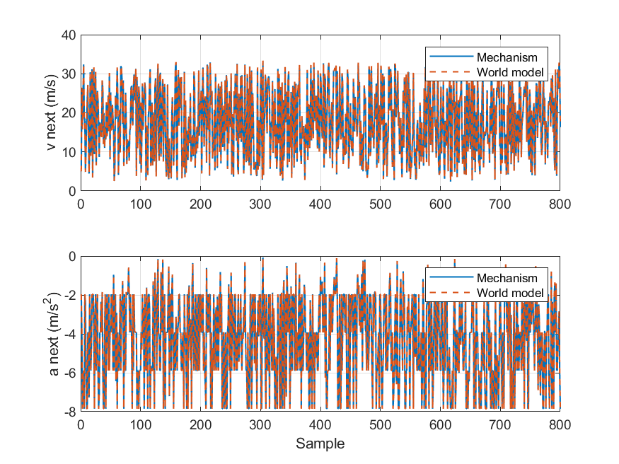
问题定义与机理基线
MLP 基线：先验证单步动力学可以被准确学习
速度预测 vₜ₊₁
MAE 0.0185 m/s R² 0.999994
减速度预测 aₜ₊₁
MAE 0.00277 m/s² R² 0.999998
工程结论
MLP 已足以验证单步系统辨识闭环；预测曲线与机理真值高度重合。
注意：这是单步随机样本任务
Notes:
我们的研究核心问题，已经从传统的“拟合车辆动力学”转向“预测式决策”。我们的最终目标很明确：给定当前车辆和环境状态，在线选择合适的制动轨迹，让车辆安全、精准、平顺停在障碍物前。 我们用四个变量描述当前系统状态，分别是当前车速、当前和障碍物的距离、当前减速度，以及当前路面附着系数。我们需要输出的动作，包括每一时刻的制动主缸压力，以及一整条完整的制动轨迹。 我们的优化目标分为三层：第一层是核心安全底线，绝对不能撞到障碍物；第二层要求停车位置精准，尽量停在预设安全距离处；第三层要保障乘坐舒适性，限制减速度和制动压力的突变。 整个研究最核心的转变在于，我们用的世界模型不再只是一个单纯的动力学预测器，它变成规划器内部的快速虚拟环境，支撑我们提前试错选最优方案。

Slide 11
MLP 基线预测结果
问题定义与机理基线
9
output
mse
mae
r2
v_next
0.000433839452664508
0.0185269870071398
0.999994463161941
a_next
1.04613970274565e-05
0.00276958528558822
0.999997936571855
单步动力学可以被准确学习
MLP 验证了数据生成、归一化和推理链路
局限：没有显式历史依赖
World Model in Brake System · Simulink / CarSim / GRU-PINN / MPC
Notes:
第一版世界模型是 MLP，用来验证单步动力学是否可学习。从预测对比图可以看到，模型输出与机理标签高度重合。这个结果说明数据生成、归一化、
训练和推理链路是正确的。但 MLP 的限制也很清楚：它只看当前状态，无法表达压力建立、液压滞后和轮胎状态随时间变化的影响，所以它适合作为基线，
不适合作为最终时序底座。
这一页可以把 MLP 定位为工程基线。它证明数据生成、训练、归一化、推理和指标评估链路是通的，但它没有记忆历史压力和动态响应。
由此自然引出后面使用 LSTM/GRU 的必要性。
页面要点：单步动力学可以被准确学习；MLP 验证了数据生成、归一化和推理链路；局限：没有显式历史依赖。

Slide 12









统一数据字段
问题定义与机理基线
10
$${trajectory}_{id}$$
$$step$$
$${time}_{s}$$
$$v_{mps}$$
$$a_{mps2}$$
$${pressure}_{MPa}$$
$$μ$$
$$v_{next_mps}$$
$$a_{next_mps2}$$
CarSim 附加字段可以保留，但训练接口只依赖统一输入输出字段。
World Model in Brake System · Simulink / CarSim / GRU-PINN / MPC
Notes:
为了让机理模型和 CarSim 数据都能进入同一套训练代码，我们设计了统一数据接口。核心字段包括当前速度、当前加速度、压力、附着系数，
以及下一时刻速度和加速度。CarSim 可以额外保留初速度、来源、参考风险等字段，但训练接口只依赖前九个核心字段。这个设计减少了后续工程切换成本。
统一字段是工程可维护性的核心。建议强调同一套训练接口可以接收机理数据和 CarSim 数据，差异字段保留在数据集里，但模型只依赖规范输入输出。
这样后续加入更多传感器或换仿真器时，接口不会混乱。
页面要点：trajectory_id、step、time_s；v_mps、a_mps2、pressure_MPa、mu；v_next_mps、
a_next_mps2；CarSim 附加字段保留，但训练接口不依赖。

Slide 13
谢 谢！

